Slide 3
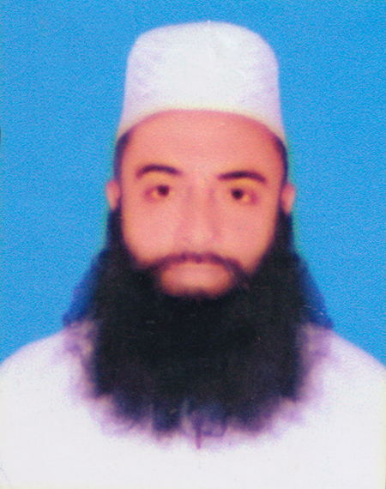
মোহাম্মদ ফরিদুর রহমান ।
সহকারী অধ্যাপক, মোহসেনুদ্দীন নূরিয়া ফাজিল মাদরাসা ।
বাউফল, পটুয়াখালী ।
মোবাইল নং ০১৭৮৪৫৬৮৩৪২, rahmanfaridur359@gmail.com

Slide 4
পাঠ পরিচিতি
আল আকাইদ ওয়াল ফিকহ
দা: নবম শ্রেনি

Slide 5
আজকের আলোচনা
উন্নত চরিত্র ও এর কয়েকটি দিক

Slide 6
এই পাঠ শেষে শিক্ষার্থীরা.....
রোগীর সেবা সম্পর্কে জানতে পরবে।
ওয়াদা ‍পালনের সম্পর্কে জানতে পরবে।
সৎ ব্যাবহার সম্পর্কে জানতে পারবে।
সাহাবায় কেরামের আখলাক সম্পর্কে জানতে পারবে।
নবি করীম (স:) এর আখলাক সম্পর্কে জানতে পারবে।

Slide 7
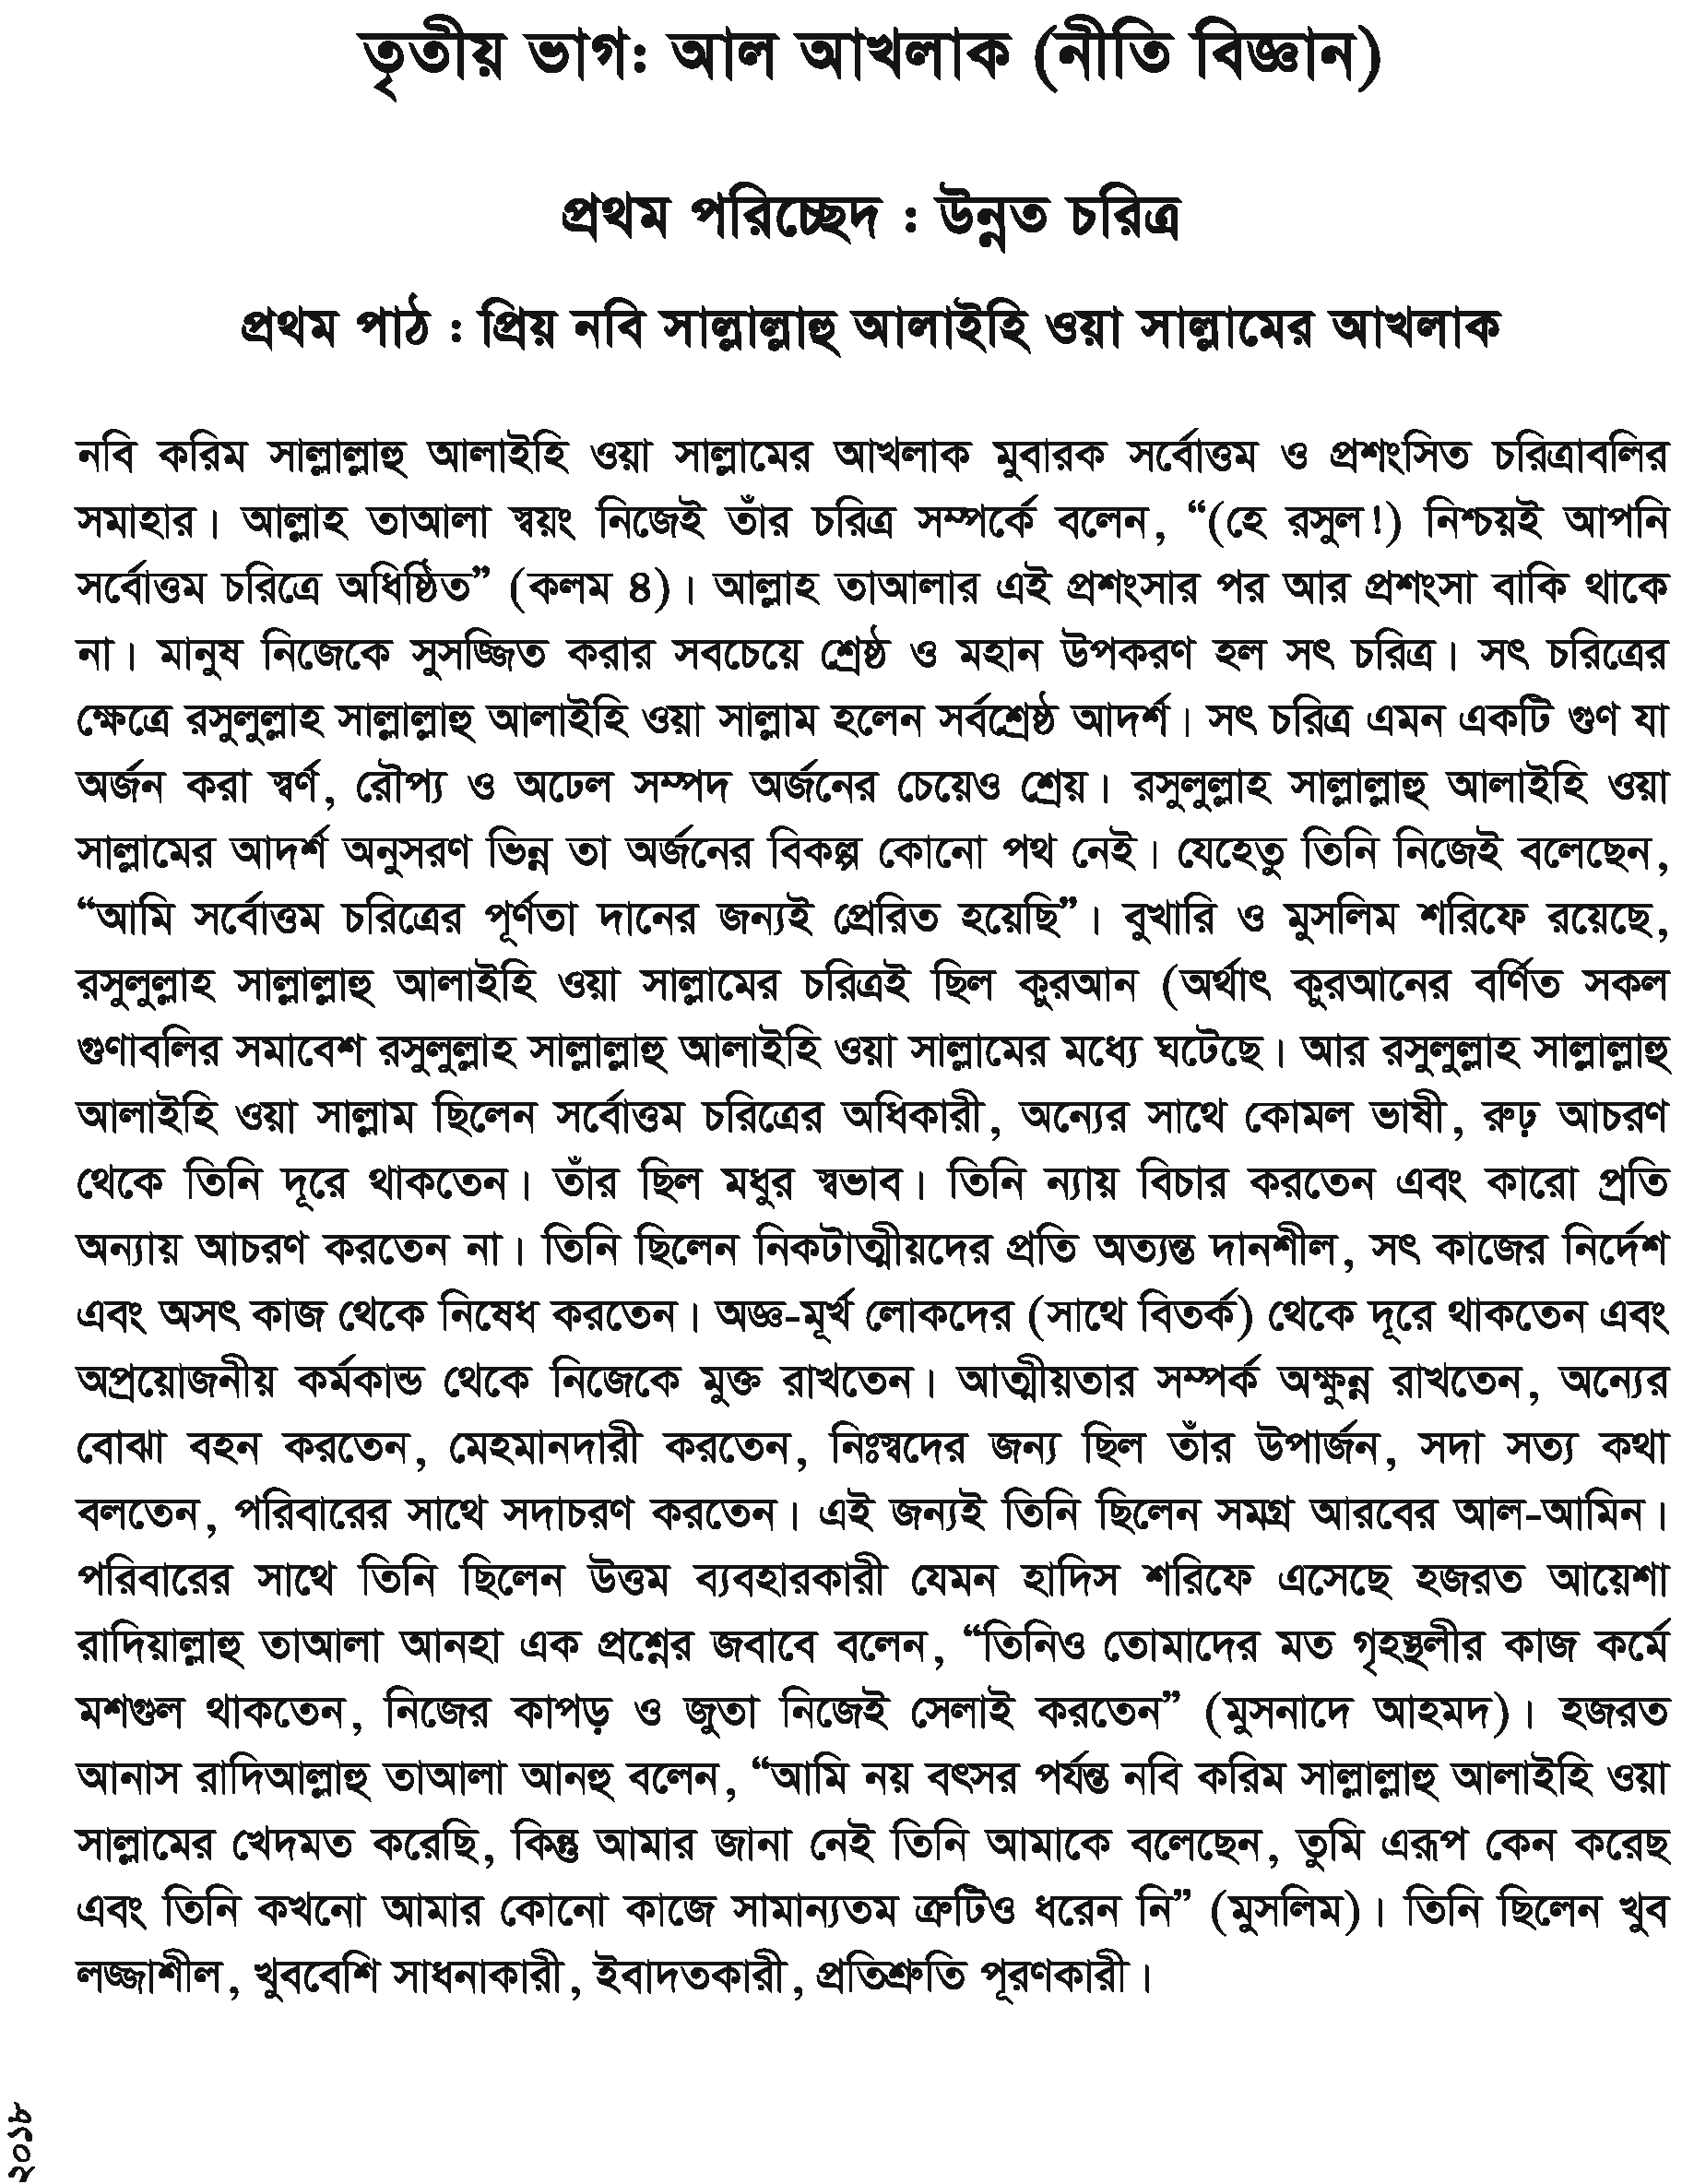

Slide 11
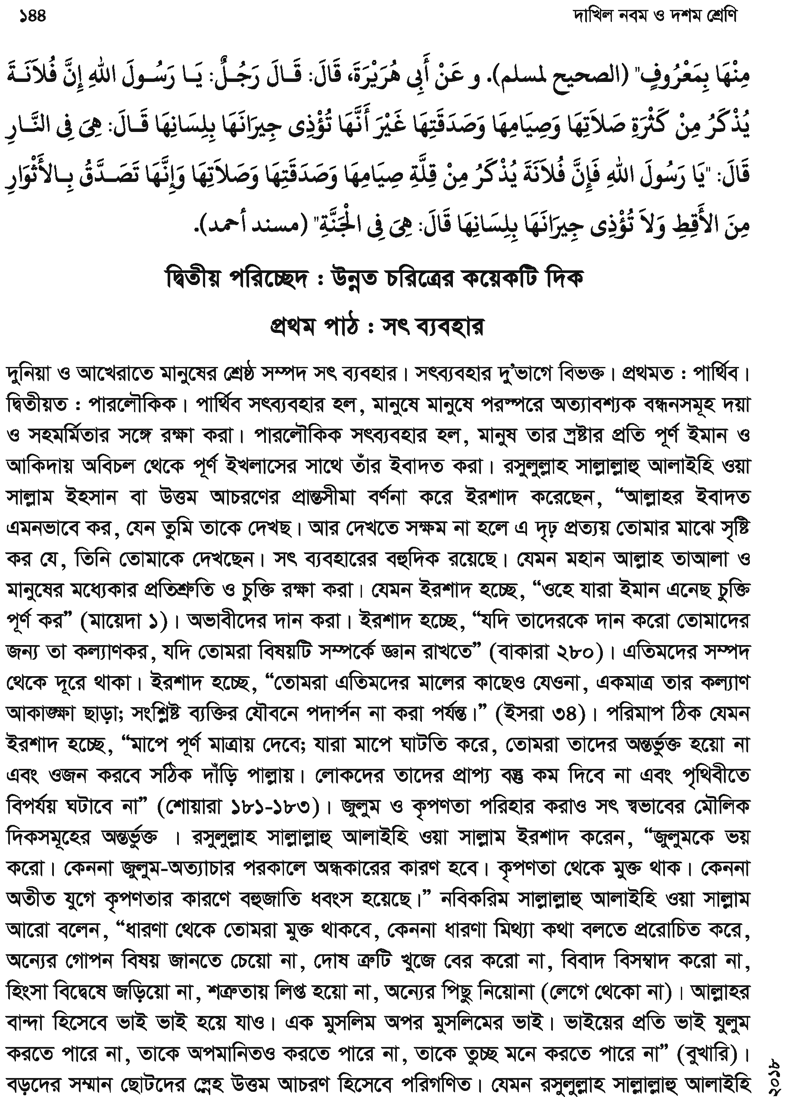

Slide 17
মূল্যায়ন

Slide 19
বাড়ির কাজ

